Slide 1
集合知の成功事例としての株価変動についての調査
PM学科
矢吹研究室
1242109
三宅琢己

Slide 2
1.研究背景
・1986年チャレンジャー号爆発
・事故直後、関連企業4社の株価急落
・うち1社だけ持ち直さずそのまま下落
・数か月後、マスメディアが持ち直さなかった
その1社の部品不良により事故が起きたと公表

Slide 3
株式市場は賢く、原因企業を特定していたのか、
それとも偶然このようなことが起きたのか。

Slide 4
2.研究目的
本研究では
株価を取得するツールの開発を第一目的とする。
その開発したツールより、背景で述べた調査を
進める。

Slide 5
3.株価取得ツールの開発
銘柄・期間を指定して株価を取得しその変動データ
をグラフにするツールを矢吹研究室で開発に成功

Slide 6
4.株価取得と背景の調査
開発したツールを使い、
背景で述べた調査を進める。

Slide 7
背景で述べたチャレンジャー号事故と条件の合う事例を調査する。
その条件は以下の3つである。
調査する事例の条件
・複数の企業が関わっていること
・原因企業が判明するまでに時間がかかっていること
・原因企業が株式会社であること

Slide 8
条件に当てはまった事例
5件見つけ、4件が海外での出来事であった。
国内の1件である
「横浜マンション傾斜問題」を調査した。

Slide 9
横浜マンション傾斜問題
2015年10月14日 三井不動産がマンション傾斜報告しニュースになり
その当日旭化成が杭打ちデータ改ざんを認める
2015年10月24日 三井住友建設が設計より短い杭を発注したことが
取材により発覚
2015年10月27日 日立ハイテクノロジーズが1次下請けに入っていた
ことが発覚

Slide 10
関連企業
売主:三井不動産
元請け:三井住友建設
1次下請け:日立ハイテクノロジーズ
2次下請け:旭化成

Slide 11
関連企業の行為
売主:三井不動産
マンション傾斜を公表
元請け:三井住友建設
設計より短い杭を発注
1次下請け:日立ハイテクノロジーズ
旭化成に下請けを丸投げ
2次下請け:旭化成
杭打ちデータ改ざん

Slide 12
原因企業
・旭化成建材
杭打ちデータの改ざん
・三井住友建設
意図的に設計より短い杭を発注
以上の2社の行為が
マンション傾斜の原因であった。

Slide 13
5.研究結果
開発したツールより、関連企業4社の
株価2015年10月1日から30日までを取得し、その変動を可視化をする。

Slide 14
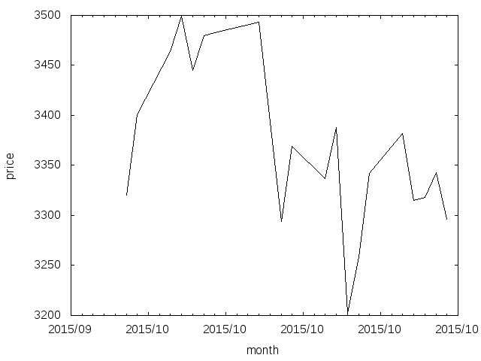
は発覚日である
①三井不動産の株価データとその可視化
発覚日：10月14日
三井不動産は13日から下がり始め、
14日は2%下落した。
その後上昇と下落を繰り返している。

Slide 15
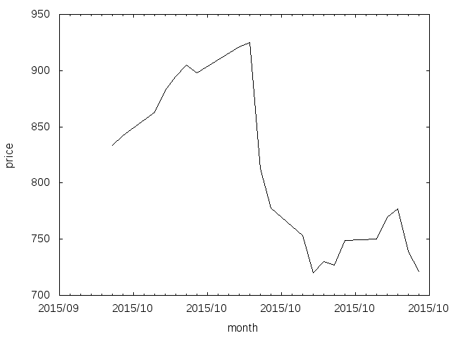
②旭化成の株価データとその可視化
発覚日：10月14日
旭化成は10月14日まで変動はなく、
15日の始値は14日の終値から11.4パーセント下落した。

Slide 16
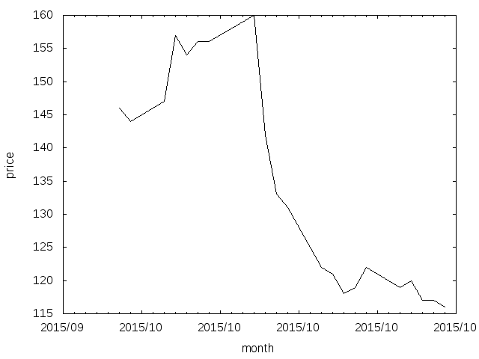
③三井住友建設の株価データとその可視化
発覚日：10月24日
三井住友建設は13日終値から14日始値は12%
下落し、14日始値と終値で30%下落した。
その後持ち直さなかった。

Slide 17
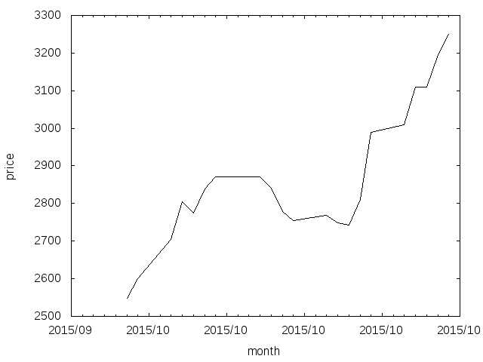
④日立ハイテクノロジーズの株価データとその可視化
発覚日：10月27日
日立ハイテクノロジーズはトレンドを乱すことなく、特に変化なしであった。

Slide 18
6.結論
・株価の取得とそのデータの可視化に成功した
・横浜マンション傾斜問題の調査では株式市場は原因企業
の株価を原因発覚前から下落させていた

